Slide 1






TIẾT DẠY ỨNG DỤNG CÔNG NGHỆ THÔNG TIN
TIẾNG VIỆT
Bài 23C: Chuyện ở trường, ở lớp
Giáo viên : Nguyễn Thị Mỹ Trúc

Slide 2
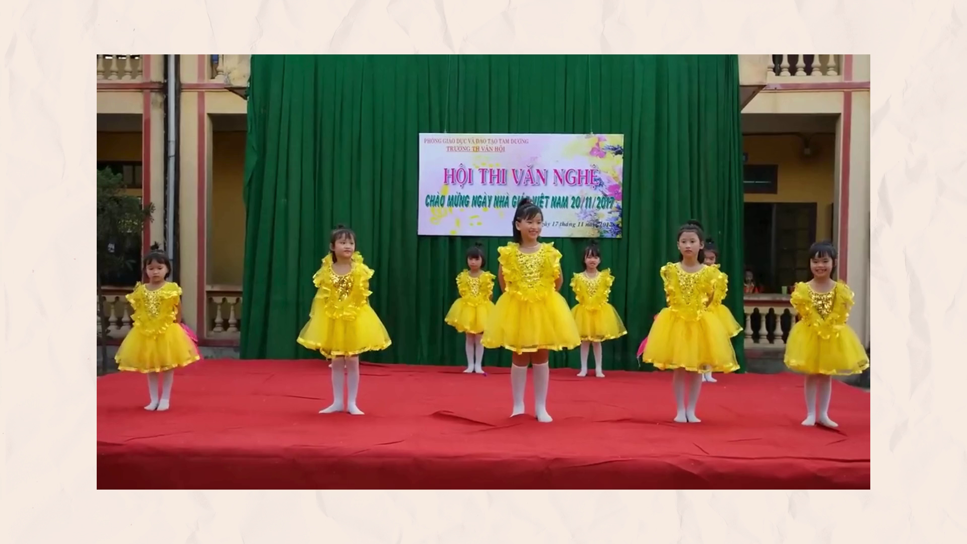
Thứ Năm ngày 27 tháng 2 năm 2025
Khởi động

Slide 3
Quét dọn lớp, quét dọn lối đi chung, sân chơi.
Chăm sóc cây ở sân trường, vườn trường.
Trồng thêm một cây xanh ở trường (kể cả một cây cảnh nhỏ).
Kiểm tra việc dùng nước, dùng điện để tiết kiệm nước và điện.
5. Dự buổi nói chuyện về việc hạn chế dùng túi ni lon để bọc đồ vật.

Slide 4
Thứ Năm ngày 27 tháng 2 năm 2025
Tiếng Việt:
Bài 23 C
Chuyện ở trường, ở lớp

Slide 5
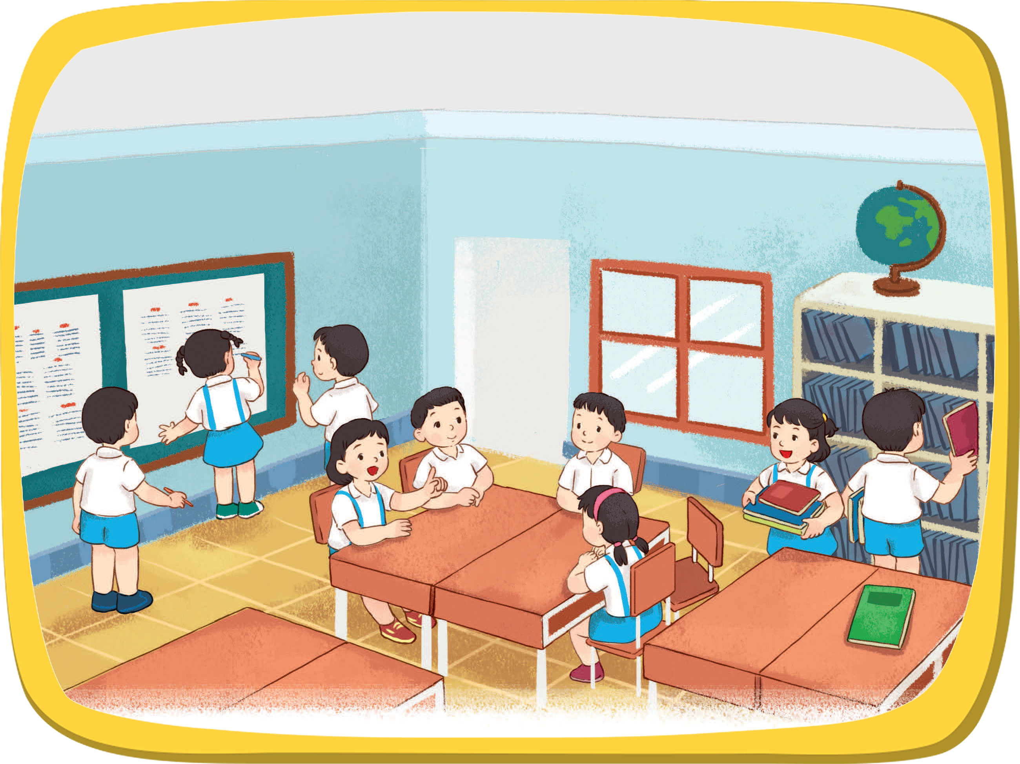
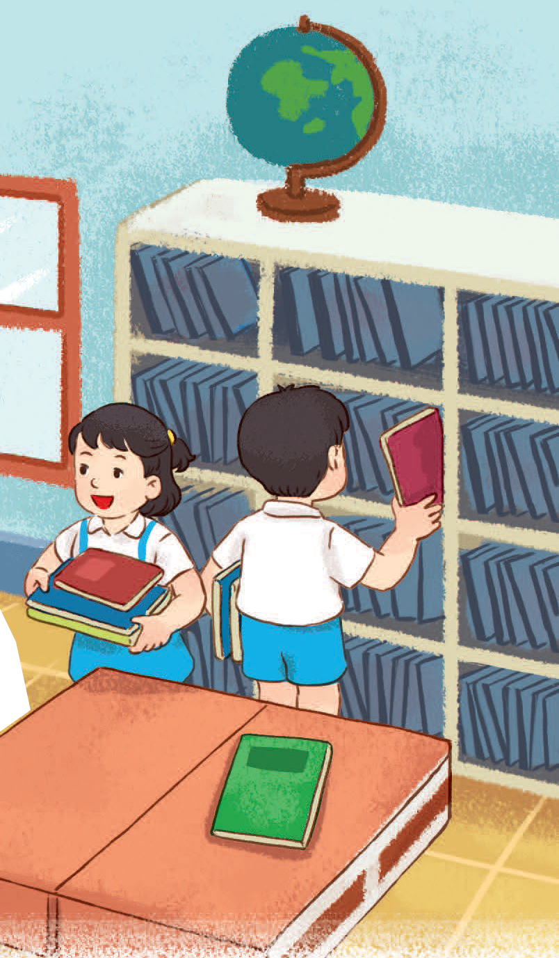
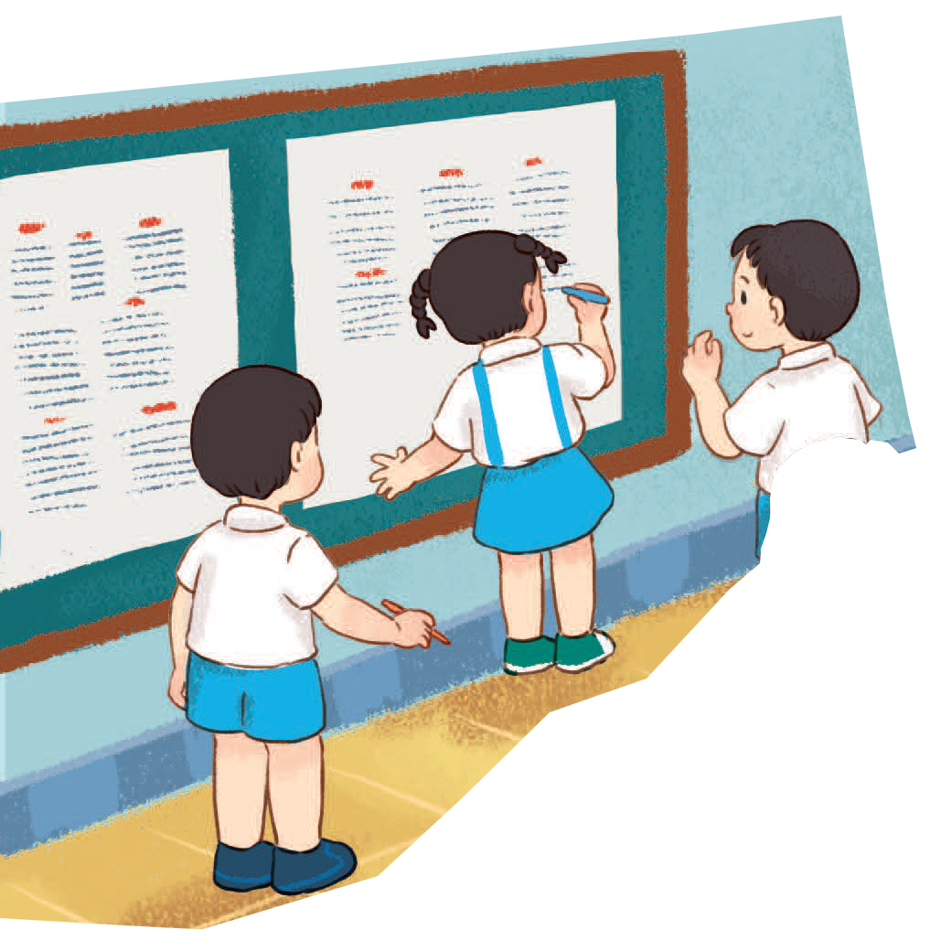
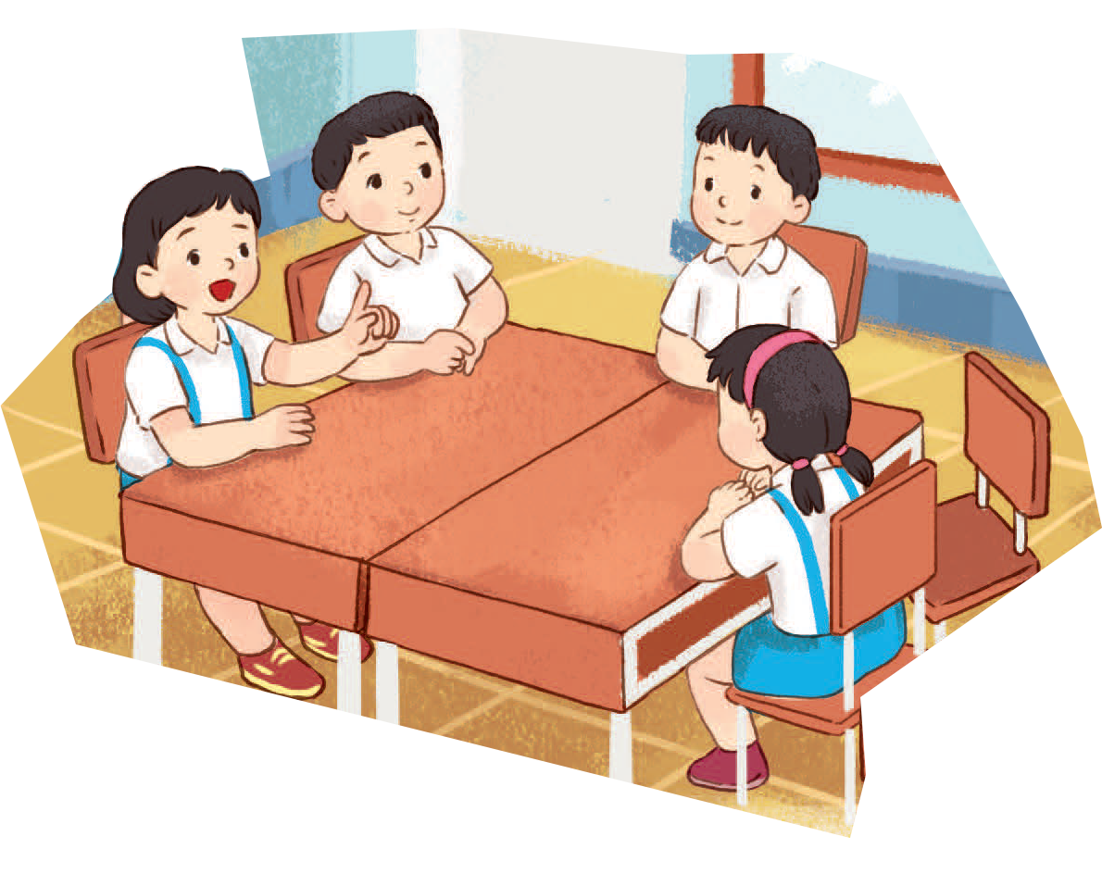
Kể về những hoạt động của học sinh ở lớp học.

Slide 6
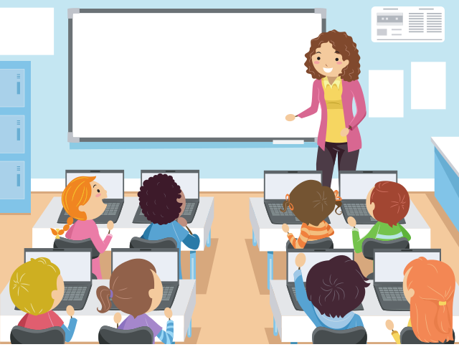
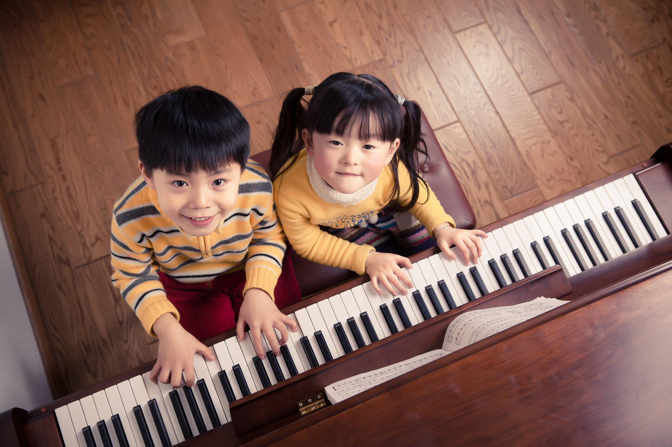
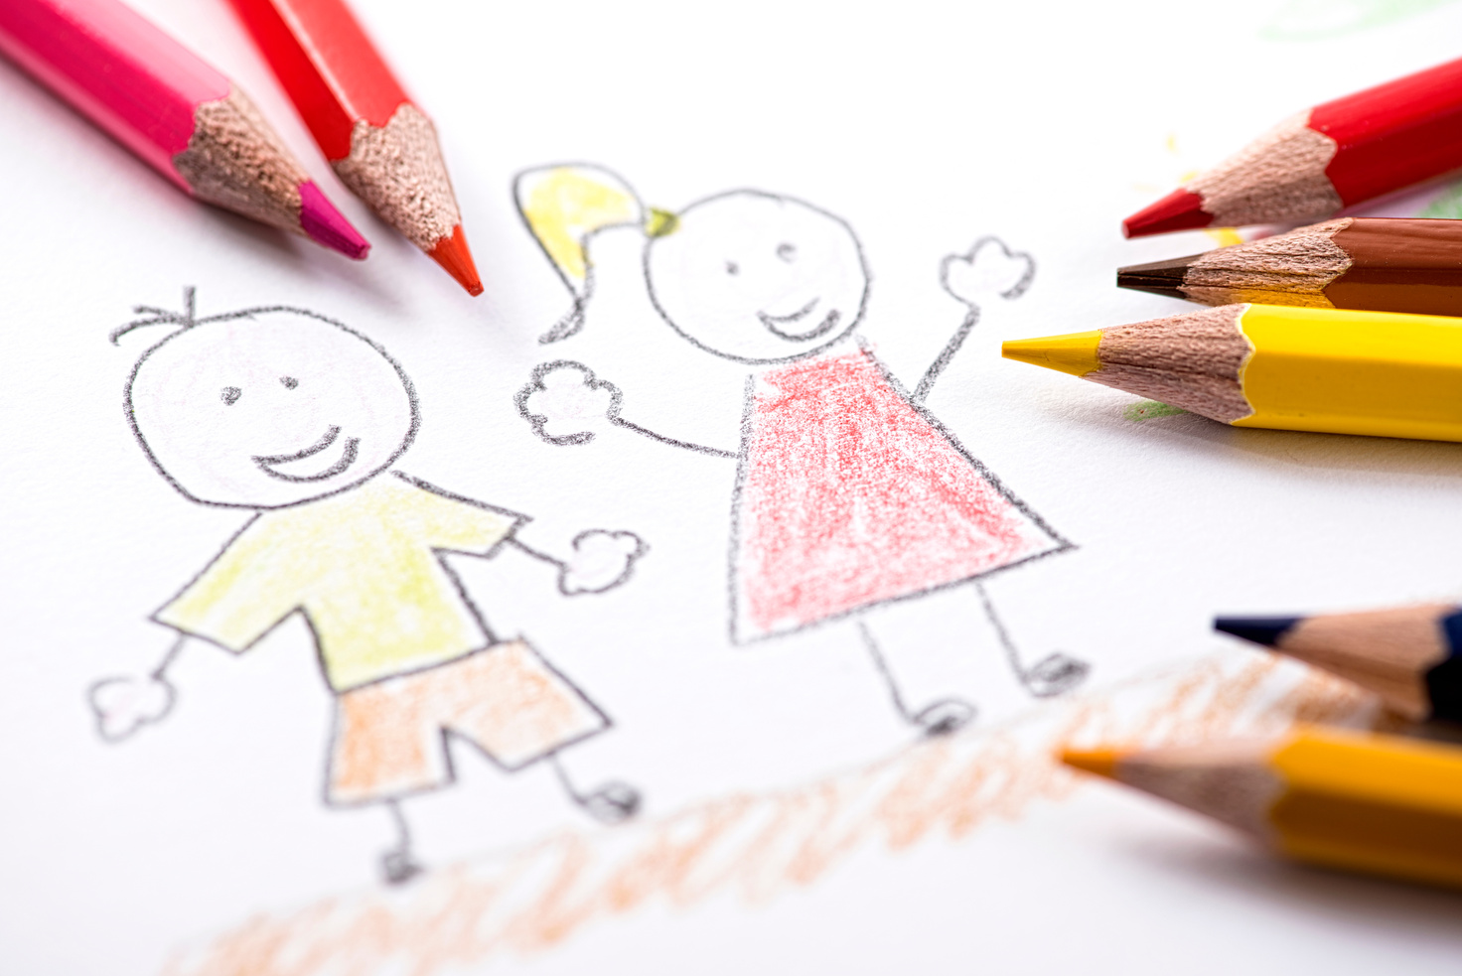
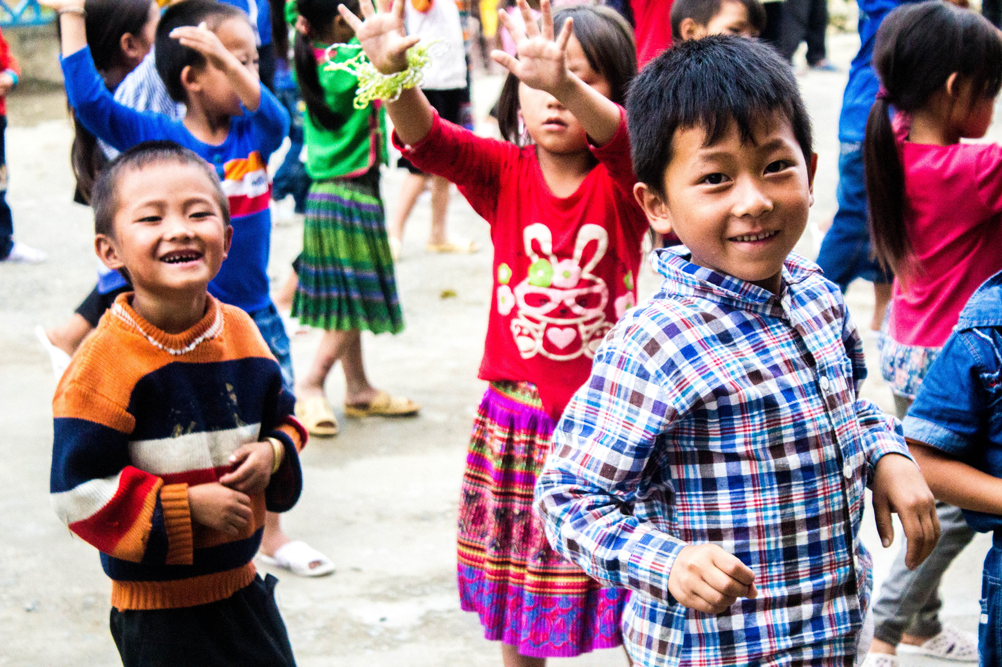
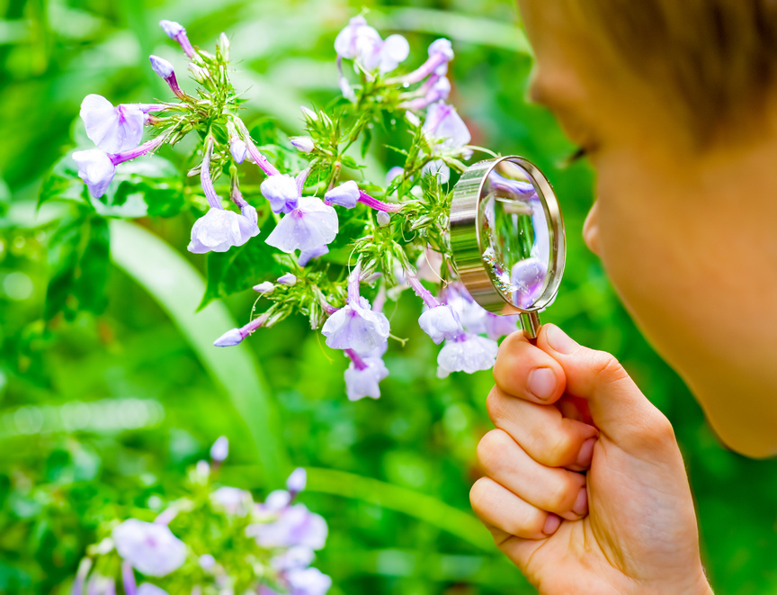

Slide 7
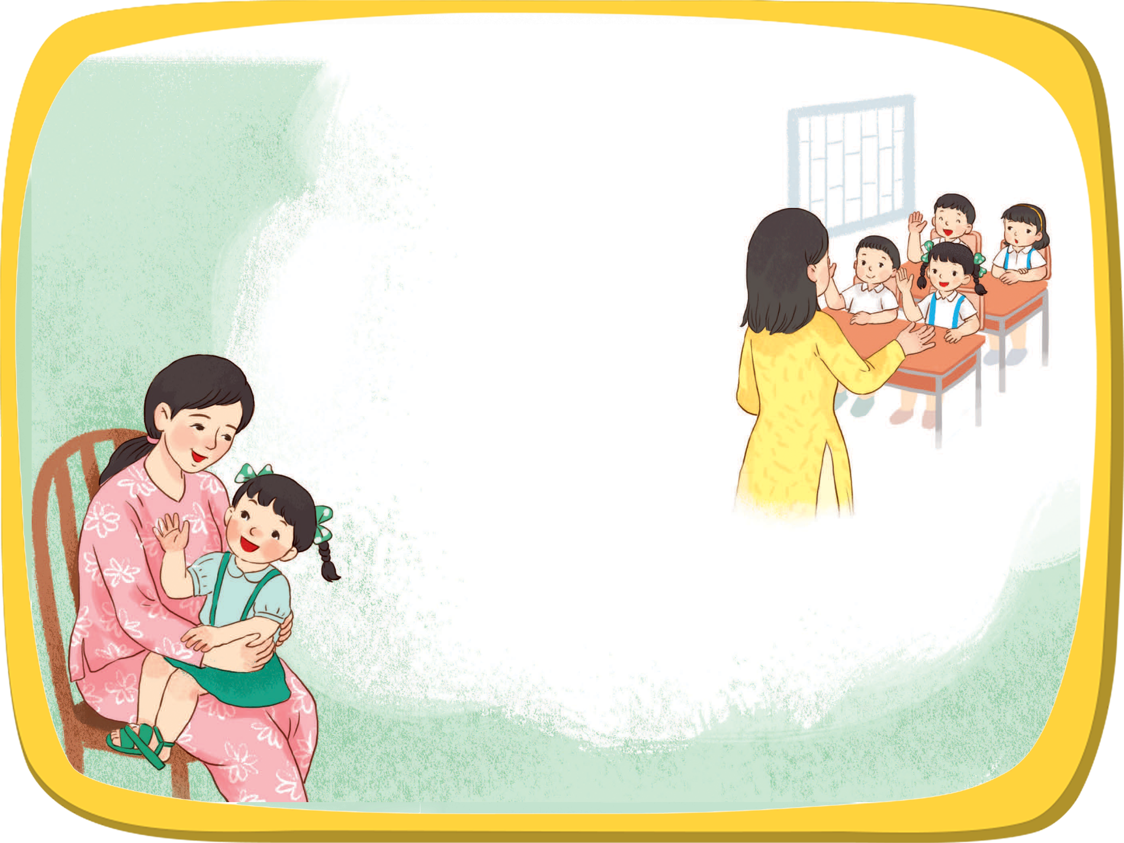
Chuyện ở lớp
1.
– Mẹ có biết ở lớp
Bạn Hoa không thuộc bài
Sáng nay cô giáo gọi
Đứng dậy đỏ bừng tai…
2.
– Mẹ có biết ở lớp
Bạn Hùng cứ trêu con
Bạn Mai tay đầy mực
Còn bôi bẩn ra bàn…
3.
Vuốt tóc con mẹ bảo:
– Mẹ chẳng nhớ nổi đâu
Nói mẹ nghe ở lớp
Con đã ngoan thế nào?
(Theo Tô Hà)

Slide 8
Đọc từng câu thơ theo lẩu băng chuyền - tìm từ khó đọc
Chuyện ở lớp
1.
– Mẹ có biết ở lớp
Bạn Hoa không thuộc bài
Sáng nay cô giáo gọi
Đứng dậy đỏ bừng tai…
1
– Mẹ có biết ở lớp
Bạn Hoa không thuộc bài
Sáng nay cô giáo gọi
Đứng dậy đỏ bừng tai…
2
3
4
2.
– Mẹ có biết ở lớp
Bạn Hùng cứ trêu con
Bạn Mai tay đầy mực
Còn bôi bẩn ra bàn…
– Mẹ có biết ở lớp
Bạn Hùng cứ trêu con
Bạn Mai tay đầy mực
Còn bôi bẩn ra bàn…
1
2
3
4
Vuốt tóc con mẹ bảo:
– Mẹ chẳng nhớ nổi đâu
Nói mẹ nghe ở lớp
Con đã ngoan thế nào?
3.
Vuốt tóc con mẹ bảo:
– Mẹ chẳng nhớ nổi đâu
Nói mẹ nghe ở lớp
Con đã ngoan thế nào?
1
2
3
4
(Theo Tô Hà)

Slide 9

Đọc
Chuyện ở lớp
1.
– Mẹ có biết ở lớp
Bạn Hoa không thuộc bài
Sáng nay cô giáo gọi
Đứng dậy đỏ bừng tai…
2.
– Mẹ có biết ở lớp
Bạn Hùng cứ trêu con
Bạn Mai tay đầy mực
Còn bôi bẩn ra bàn…
3.
Vuốt tóc con mẹ bảo:
– Mẹ chẳng nhớ nổi đâu
Nói mẹ nghe ở lớp
Con đã ngoan thế nào?
(Theo Tô Hà)

Slide 10
Đọc từng khổ thơ - ngắt nghỉ hơi, tìm từ giải nghĩa
Chuyện ở lớp
1.
– Mẹ có biết ở lớp
Bạn Hoa không thuộc bài
Sáng nay cô giáo gọi
Đứng dậy đỏ bừng tai…
2.
– Mẹ có biết ở lớp
Bạn Hùng cứ trêu con
Bạn Mai tay đầy mực
Còn bôi bẩn ra bàn…
3.
Vuốt tóc con mẹ bảo:
– Mẹ chẳng nhớ nổi đâu
Nói mẹ nghe ở lớp
Con đã ngoan thế nào?
(Theo Tô Hà)

Slide 11
Chuyện ở lớp
1.
– Mẹ có biết ở lớp
Bạn Hoa không thuộc bài
Sáng nay cô giáo gọi
Đứng dậy đỏ bừng tai…

Slide 12
Chuyện ở lớp
1.
– Mẹ có biết ở lớp
Bạn Hoa không thuộc bài
Sáng nay cô giáo gọi
Đứng dậy đỏ bừng tai…
2.
– Mẹ có biết ở lớp
Bạn Hùng cứ trêu con
Bạn Mai tay đầy mực
Còn bôi bẩn ra bàn…
3.
Vuốt tóc con mẹ bảo:
– Mẹ chẳng nhớ nổi đâu
Nói mẹ nghe ở lớp
Con đã ngoan thế nào?
(Theo Tô Hà)

Slide 13
Bạn nhỏ kể cho mẹ nghe những gì về các bạn ở lớp?
A
B
a. Bạn Hoa
1. Bôi bẩn ra bàn
b. Bạn Hùng
2. không học bài
c. Bạn Mai
3. trêu bạn trong lớp.

Slide 14

Bạn Hùng làm gì ở lớp? Việc làm đó là việc tốt hay xấu?
- Bạn Hùng trêu chọc bạn ở lớp.
- Việc làm đó là không nên.

Slide 15


Mẹ bạn nhỏ muốn biết điều gì?
a. Mẹ muốn biết bạn nào chưa ngoan.
b. Mẹ muốn biết con ngoan thế nào.

Slide 16





Đón xem mẹ bạn nhỏ muốn khuyên bạn ấy điều gì qua hai câu thơ cuối bài.
Đừng chỉ nhìn vào lỗi sai của người khác.
Hãy nhìn lại xem mình đã làm được việc tốt nào rồi, việc nào chưa tốt cần phải sửa chữa để tiến bộ mỗi ngày.
Hãy nhìn vào điều tốt của những bạn gương mẫu mà học hỏi.

Slide 17
Chuyện ở lớp
3.
Vuốt tóc con mẹ bảo:
– Mẹ chẳng nhớ nổi đâu
Nói mẹ nghe ở lớp
Con đã ngoan thế nào?
(Theo Tô Hà)

Slide 18

Chuyện ở lớp
3.
Vuốt tóc con bảo:
– chẳng nhớ nổi đâu
Nói nghe ở lớp
Con đã ngoan thế nào?
(Theo Tô Hà)

Slide 19

Chuyện ở lớp
3.
con bảo:
– chẳng nhớ
Nói nghe
Con đã ngoan ?
(Theo Tô Hà)

Slide 20
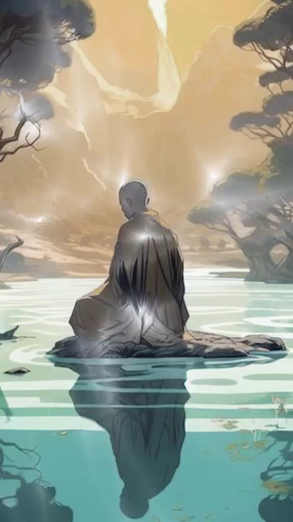

Slide 21





TIẾT HỌC ĐÃ KẾT THÚC
KÍNH CHÚC QUÝ THẦY CÔ
MẠNH KHỎE - HẠNH PHÚC
CHÚC CÁC EM CHĂM NGOAN - HỌC GIỎI

